Slide 1
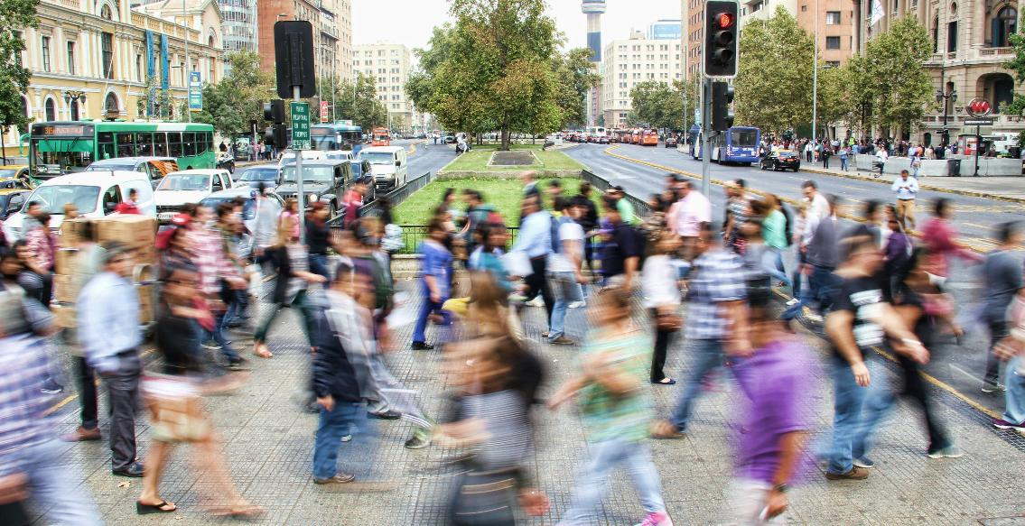

MODULE 5
Agir avec l’IA – Pour un impact positif sur la société
www.headstart-ai.eu

Slide 2
Présentation du module
01
Au-delà de la mauvaise réputation de l'IA
02
L'IA au service du développement durable
Ce module présente aux apprenantes l'impact positif que l'IA peut avoir sur les personnes, les communautés et la planète. À travers des exemples concrets, des tâches créatives et des modèles inspirants, les apprenants explorent comment l'IA est utilisée dans des domaines tels que la durabilité, la santé et l'accessibilité. Le module met également en avant le rôle des femmes dans l'IA et encourage les jeunes à réfléchir de manière critique, à travailler en collaboration et à concevoir leurs propres idées pour utiliser l'IA afin de relever les défis sociaux.
03
L'IA dans le domaine de la santé
04
L'IA au service de l'inclusion et de l'accessibilité
05
Les filles et les femmes utilisent l'IA pour le bien

Slide 3
À la fin de ce module, les apprenantes seront capables de :
Explorer les risques et les avantages de l'IA et remettre en question les idées reçues courantes.
Identifier comment l'IA contribue à la durabilité grâce à la prévision climatique, à la conservation et à la réduction des déchets.
Décrire comment l'IA est utilisée dans le domaine de la santé pour la prévention, le diagnostic, le traitement et le soutien en santé mentale.
Comprendre comment l'IA favorise l'inclusion et l'accessibilité pour les personnes ayant des capacités et des besoins différents.
Reconnaître des femmes inspirantes qui utilisent l'IA à des fins positives et réfléchir à leur propre potentiel pour faire la différence.
Travaillez de manière créative et collaborative pour concevoir ou présenter une solution d'IA au service du bien commun.
Objectifs pédagogiques du module 5

Slide 4


01
Au-delà de la mauvaise réputation de l'IA

Slide 5

Quand VOUS pensez à l'IA, qu'avez-vous entendu dire ? Est-ce une bonne chose ? Est-ce une mauvaise chose ?
Pensez à des exemples illustrant les deux côtés du spectre.

Slide 6



REGARDER
Peut-être est-il temps de considérer l'IA sous un nouvel angle ?

Slide 7

02
L'IA au service du développement durable

Slide 8
Le changement climatique est l'un des défis les plus importants de notre époque, et l'IA offre des solutions innovantes pour aider à le combattre.
Les algorithmes d'IA peuvent analyser les données climatiques du monde entier, prédire les tendances et aider les scientifiques à comprendre les impacts de divers facteurs environnementaux. Par exemple, l'IA peut prévoir les phénomènes météorologiques extrêmes, ce qui permet aux communautés de s'y préparer à l'avance et de minimiser les dégâts.
Les jeunes femmes peuvent s'impliquer en apprenant comment les modèles d'IA prédisent les émissions de carbone et identifient les stratégies les plus efficaces pour les réduire.
IA et changement climatique

Slide 9

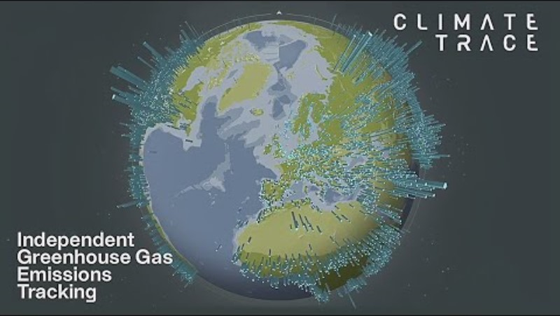
Exemples d'utilisation de l'IA pour la surveillance du climat
Découvrez Climate TRACE, une coalition mondiale à but non lucratif qui utilise des satellites, d'autres techniques de télédétection et l'intelligence artificielle pour fournir une vue détaillée des émissions mondiales. Climate TRACE accélère et facilite la mise en œuvre d'actions climatiques significatives en mobilisant la communauté technologique mondiale afin de suivre les émissions avec une précision et une rapidité sans précédent, et de mettre ces données gratuitement à la disposition du public.

Slide 10
La conservation de la faune sauvage est un autre domaine dans lequel l'IA fait une différence significative. Des outils basés sur l'IA surveillent les espèces menacées, suivent les activités de braconnage et restaurent les habitats naturels.
Par exemple, l'IA peut traiter des images provenant de pièges photographiques afin d'identifier les animaux, de surveiller leurs mouvements et d'évaluer la santé des écosystèmes sans les perturber.
Les jeunes femmes intéressées par la faune sauvage peuvent explorer des projets d'IA qui contribuent aux efforts de conservation. Vous pouvez apprendre à construire des modèles d'IA simples qui reconnaissent différentes espèces animales ou analysent les données provenant de capteurs placés dans les forêts ou les océans.
Efforts de conservation alimentés par l'IA

Slide 11
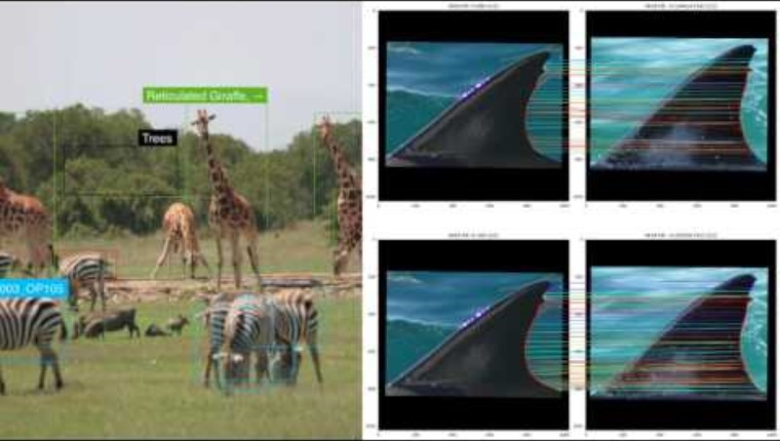
Exemples d'utilisation de l'IA dans les efforts de conservation
Wildbook est une plateforme open source en constante évolution dédiée à la recherche sur la faune sauvage. Elle aide les biologistes de terrain à collecter davantage de données sur la faune sauvage grâce à la science citoyenne, utilise l'IA pour accélérer la curation et identifier des tendances cachées, et partage les données en toute sécurité entre les groupes dédiés à la conservation des espèces. Wildbook est une innovation cruciale qui favorise de nouveaux partenariats entre les machines intelligentes et l'humanité afin de protéger notre faune sauvage en déclin et d'empêcher une « sixième extinction de masse ».

Slide 12
Le problème des déchets s'aggrave dans le monde entier, mais l'IA offre des solutions prometteuses pour le gérer et le réduire. Les systèmes d'IA peuvent optimiser les itinéraires de collecte des déchets, identifier les matériaux recyclables et même trier les déchets plus efficacement que les humains.
Ces technologies sont essentielles pour réduire l'impact environnemental des déchets et promouvoir une économie circulaire.
Les jeunes femmes peuvent participer en créant des projets basés sur l'IA axés sur la gestion des déchets. Par exemple, VOUS pouvez utiliser la reconnaissance d'images pour développer des modèles d'IA qui classent les déchets en deux catégories : recyclables et non recyclables.
L'IA dans la gestion des déchets et le recyclage

Slide 13
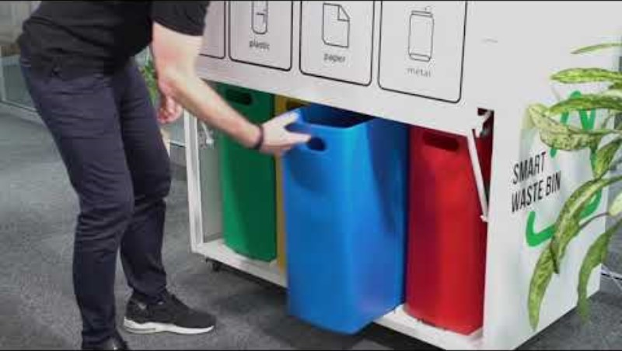
Exemples d'IA dans la gestion des déchets
Bin-e est une poubelle intelligente basée sur l'IA, conçue pour les lieux publics, qui permet de simplifier le recyclage. Elle trie et compresse automatiquement les déchets, contrôle le niveau de remplissage et traite les données pour une gestion pratique des déchets.

Slide 14
Prenez 10 minutes maintenant et réfléchissez en groupe à la manière dont l'IA peut être utilisée dans le cadre des efforts en matière de développement durable.

Slide 15

03
L'IA dans le domaine de la santé

Slide 16

Examinons le rôle de l'IA dans le domaine de la santé
L'IA devient de plus en plus sophistiquée dans l'exécution des tâches humaines, mais elle le fait de manière plus efficace, plus rapide et à moindre coût. Le potentiel de l'IA et de la robotique dans le domaine de la santé est énorme. Tout comme dans notre vie quotidienne, l'IA et la robotique font de plus en plus partie intégrante de notre écosystème de soins de santé.

Slide 17

Examinons le rôle de l'IA dans le domaine de la santé
L'IA devient de plus en plus sophistiquée dans l'exécution des tâches humaines, mais elle le fait de manière plus efficace, plus rapide et à moindre coût. Le potentiel de l'IA et de la robotique dans le domaine de la santé est énorme. Tout comme dans notre vie quotidienne, l'IA et la robotique font de plus en plus partie intégrante de notre écosystème de soins de santé.

Slide 18
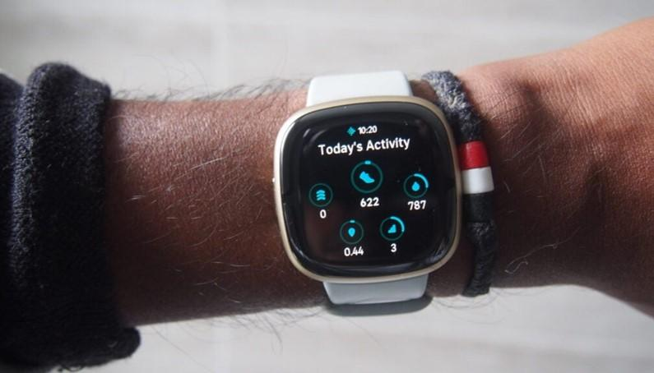
L'un des principaux avantages potentiels de l'IA est d'aider les gens à rester en bonne santé afin qu'ils n'aient pas besoin de consulter un médecin, ou du moins pas aussi souvent. L'utilisation de l'IA et de l'Internet des objets médicaux (IoMT) dans les applications de santé grand public aide déjà les gens.
Les applications technologiques et les applications mobiles encouragent les individus à adopter un comportement plus sain et les aident à gérer de manière proactive un mode de vie sain. Elles permettent aux consommateurs de prendre le contrôle de leur santé et de leur bien-être.
En outre, l'IA permet aux professionnels de santé de mieux comprendre les habitudes et les besoins quotidiens des personnes dont ils s'occupent. Grâce à cette compréhension, ils sont en mesure de fournir de meilleurs conseils, un meilleur accompagnement et un meilleur soutien pour rester en bonne santé.
Rester en bonne santé
Notes:
https://www.pwc.com/gx/en/industries/healthcare/publications/ai-robotics-new-health/transforming-healthcare.html

Slide 19

L'IA est déjà utilisée pour détecter plus précisément et à un stade précoce certaines maladies, telles que le cancer. Selon l'American Cancer Society, une grande partie des mammographies donnent des résultats erronés, ce qui conduit une femme sur deux en bonne santé à apprendre qu'elle a un cancer. L'utilisation de l'IA permet d'examiner et d'interpréter les mammographies 30 fois plus rapidement, avec une précision de 99 %, réduisant ainsi le recours à des biopsies inutiles.
La prolifération des appareils portables grand public et d'autres dispositifs médicaux combinés à l'IA est également utilisée pour surveiller les maladies cardiaques à un stade précoce, ce qui permet aux médecins et autres soignants de mieux surveiller et détecter les épisodes potentiellement mortels à un stade plus précoce et plus facile à traiter.
Détection précoce
Notes:
Wired (2016). http://www.wired.co.uk/article/cancer-risk-ai-mammograms
https://www.pwc.com/gx/en/industries/healthcare/publications/ai-robotics-new-health/transforming-healthcare.html

Slide 20


Au-delà de l'analyse des dossiers médicaux pour aider les prestataires à identifier les personnes atteintes de maladies chroniques susceptibles de présenter un risque d'épisode indésirable, l'IA peut aider les cliniciens à adopter une approche plus globale de la prise en charge des maladies, à mieux coordonner les plans de soins et à aider les patients à mieux gérer et respecter leurs programmes de traitement à long terme.
Les robots sont utilisés en médecine depuis plus de 30 ans. Ils vont des simples robots de laboratoire aux robots chirurgicaux très complexes qui peuvent soit assister un chirurgien humain, soit effectuer des opérations de manière autonome. Outre la chirurgie, ils sont utilisés dans les hôpitaux et les laboratoires pour des tâches répétitives, dans la rééducation, la kinésithérapie et pour aider les personnes souffrant de maladies chroniques.
Exemple
Traitement
Notes:
https://www.pwc.com/gx/en/industries/healthcare/publications/ai-robotics-new-health/transforming-healthcare.html

Slide 21

Les applications de l'IA dans le domaine de la santé mentale vont des outils de diagnostic aux interventions thérapeutiques.
Les algorithmes d'apprentissage automatique peuvent évaluer de grands ensembles de données afin d'identifier des tendances et de prédire des problèmes de santé mentale, tandis que les chatbots alimentés par l'IA offrent un soutien émotionnel et des conseils en temps réel. Par exemple, l'IA peut analyser les données textuelles issues des publications sur les réseaux sociaux ou des interactions en ligne afin d'identifier des signes de dépression ou d'anxiété.
La vision par ordinateur peut analyser les expressions faciales et le langage corporel pour détecter les états émotionnels, tandis que l'analyse prédictive peut prévoir les crises de santé mentale potentielles sur la base de données historiques.
Dans la diapositive suivante, nous avons des exemples de la manière dont la technologie IA traite la santé mentale...
Rôle dans la santé mentale
Notes:
https://www.jetlearn.com/blog/ai-and-mental-health-tools

Slide 22
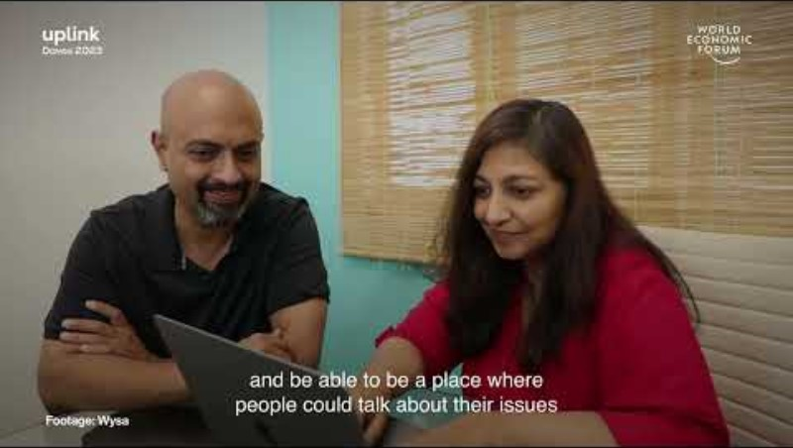
Par exemple, les chatbots et les thérapeutes virtuels
Les chatbots IA ont été conçus pour apporter un soutien émotionnel, proposer des techniques de thérapie cognitivo-comportementale (TCC) et des exercices de pleine conscience.
Les thérapeutes virtuels peuvent simuler des interactions humaines, procurant ainsi un sentiment de compagnie et de compréhension.
Ces outils d'IA peuvent aider les utilisateurs à exprimer leurs sentiments, à explorer des mécanismes d'adaptation et à recevoir des conseils pour gérer leur santé mentale. L'anonymat et l'accessibilité des chatbots les rendent particulièrement attrayants pour les jeunes qui peuvent hésiter à recourir à une thérapie traditionnelle.
Développée par Touchkin, Wysa est une application mobile de chatbot émotionnellement intelligente basée sur l'IA qui vise à renforcer la résilience mentale et à promouvoir le bien-être mental à l'aide d'une interface conversationnelle textuelle.

Slide 23
Prenez 10 minutes maintenant et réfléchissez en groupe à la manière dont l'IA peut être utilisée dans le domaine des soins de santé.

Slide 24

04
L'IA au service de l'inclusion et de l'accessibilité

Slide 25

La technologie doit être accessible à tous, quels que soient les origines, les capacités ou la langue des utilisateurs. L'IA rend cela possible.

Slide 26
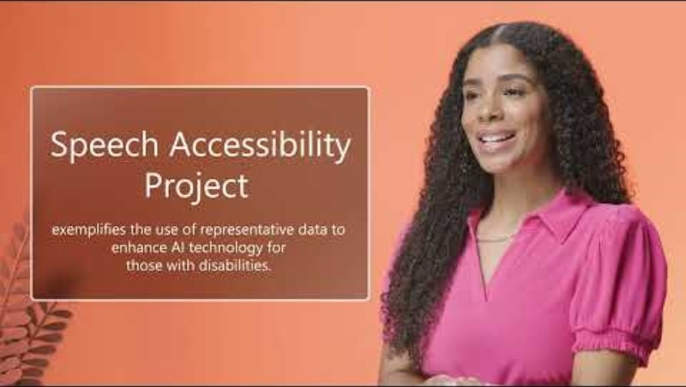
Pour les personnes en situation de handicap
De nombreux outils basés sur l’IA permettent de lever des barrières entre les personnes en situation de handicap et ce qu'elles souhaitent ou ont besoin de faire. Par exemple, les logiciels de reconnaissance vocale basés sur l'IA peuvent aider les personnes à mobilité réduite à se déplacer ou à contrôler des appareils. De même, les prothèses et les exosquelettes peuvent utiliser l'IA pour être plus intuitifs et réactifs.
L'IA facilite la communication, car elle aide à traduire les pensées et les émotions en mots, même si la personne qui l'utilise communique différemment. On peut penser au texte prédictif ou aux outils de traitement du langage, qui permettent de générer de la parole à partir de texte ou de symboles.

Slide 27
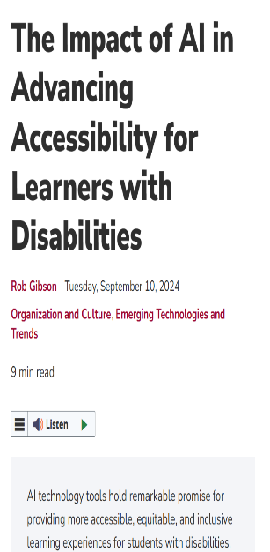
Utilisez des appareils à commande vocale comme assistants personnels
Si votre mobilité est réduite, essayez d'utiliser des assistants IA à commande vocale tels qu'Alexa d'Amazon ou Siri d’Apple. Quelques mots suffisent pour contrôler l'éclairage, les appareils électroménagers, les serrures, les thermostats, etc.
Utilisez l'IA pour faciliter la lecture, l'écriture et l'apprentissage
Si vous souffrez d'une déficience visuelle, des applications telles que Microsoft Immersive Reader utilisent l'IA pour ajuster la taille du texte, lire le texte à voix haute et fournir des aides visuelles pendant la lecture.
Utilisez l'IA pour surveiller les changements de santé
L'IA intégrée à des appareils comme les montres connectées vous aide à suivre des données telles que votre sommeil ou votre rythme cardiaque. Ces informations peuvent être transmises à des professionnel·les de santé ou utilisées pour vous aider à adapter vos habitudes.
Exemples
LIRE
Notes:
https://neuronav.org/self-determination-blog/how-ai-can-help-people-with-disabilities

Slide 28

Pour les personnes qui parlent différentes langues
On le sait bien : la barrière numéro un à laquelle on pense quand on parle de différences culturelles, c’est la langue — et c’est tout à fait compréhensible. Si une personne a du mal à communiquer à cause de la langue, il devient difficile de transmettre même les messages les plus simples.
Heureusement, grâce à l’IA, des outils de traduction comme Google Translate ou DeepL aident à comprendre des devoirs, des documents… et même des blagues dans une autre langue !
Notes:
https://www.ironhack.com/gb/blog/ai-s-role-in-multilingual-communication-breaking-language-barriers

Slide 29
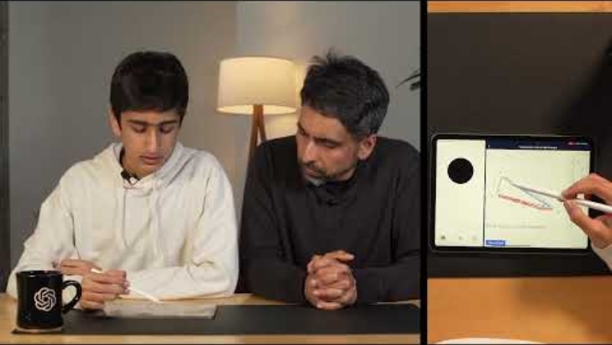
Pour les élèves ayant des difficultés d'apprentissage
La neurodiversité regroupe un large éventail de profils cognitifs, comme l'autisme, le TDAH, la dyslexie, la dyspraxie ou encore la dyscalculie. On estime qu'environ 15 à 20 % de la population européenne est neuroatypique.
Selon les estimations, entre 9 et 12 % de la population européenne souffre de dyslexie, ce qui signifie que des millions de personnes à travers le continent vivent avec cette différence d’apprentissage.
Des outils tels que Microsoft Immersive Reader permettent de découper les textes en morceaux plus faciles à lire et le lisent à haute voix.
Des assistants d'apprentissage personnalisés, tels que Khanamigo (voir vidéo), conçus à partir d'algorithmes adaptatifs, favorisent un environnement propice au développement des compétences et des connaissances.
Notes:
https://school-education.ec.europa.eu/en/learn/courses/etwinning-inclusion-example-neurodiversity-classrooms#:~:text=Scientific%20studies%20show%20that%20around,span%20to%20astounding%20spontaneous%20creativity.
https://reciteme.com/news/neurodiversity-and-online-barriers/

Slide 30
Prenez 10 minutes dès maintenant pour rechercher des applications, des logiciels, du matériel informatique ou des projets qui utilisent l'IA pour contribuer à l'accessibilité et à l'inclusion.

Slide 31

05
Les filles et les femmes utilisent l'IA pour le bien

Slide 32
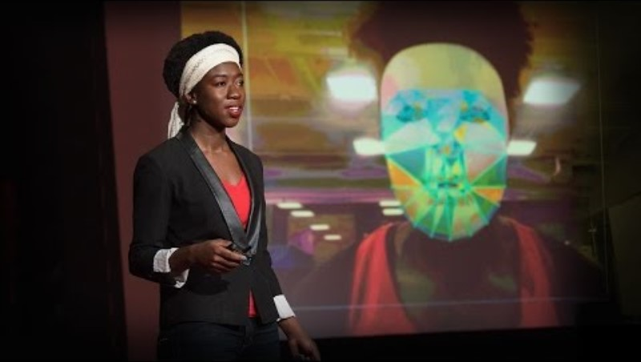
Joy Buolamwini – Lutter contre les préjugés dans l'IA
Joy est une informaticienne qui a remarqué que les logiciels de reconnaissance faciale fonctionnaient mal sur les personnes à la peau foncée, en particulier les femmes. Elle a lancé un projet appelé Algorithmic Justice League afin de dénoncer et de corriger ces problèmes. Grâce à son travail, de grandes entreprises ont dû modifier leurs systèmes.
REGARDER
Notes:
https://www.ted.com/talks/joy_buolamwini_how_i_m_fighting_bias_in_algorithms?language=en

Slide 33
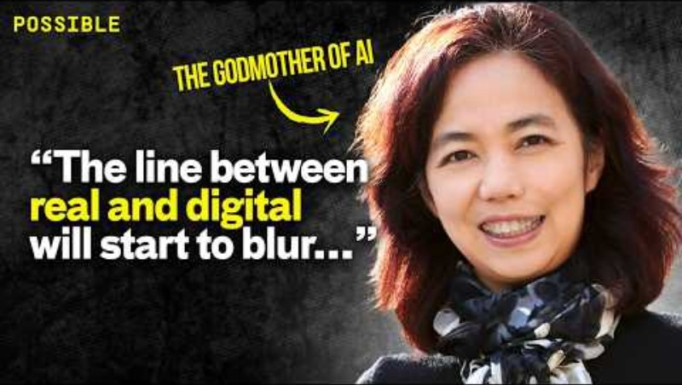
Fei-Fei Li – L'IA au service de la santé et de l'éducation
Fei-Fei est une figure de proue de la recherche en IA et a contribué à la création de systèmes de reconnaissance d'images. Mais elle dirige également des projets visant à introduire l'IA dans les écoles et à l'utiliser pour résoudre des problèmes sociaux, et pas seulement commerciaux.
REGARDER

Slide 34
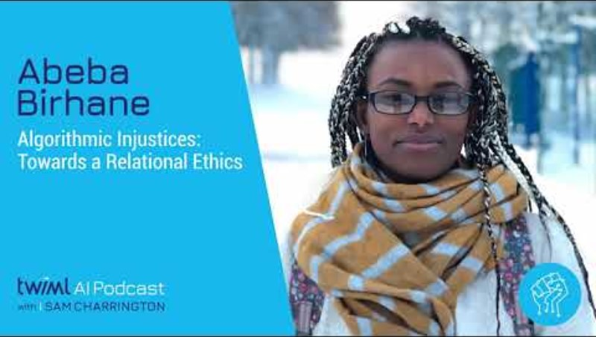
Abeba Birhane – Éthique et équité dans l'IA
Abeba est une scientifique cognitive originaire d'Éthiopie qui a obtenu son doctorat à l'University College Dublin. Abeba étudie la manière dont les systèmes d'IA reflètent les valeurs sociales et comment ils peuvent parfois faire des suppositions préjudiciables. Elle milite pour que l'IA soit développée de manière éthique et inclusive.
REGARDER

Slide 35
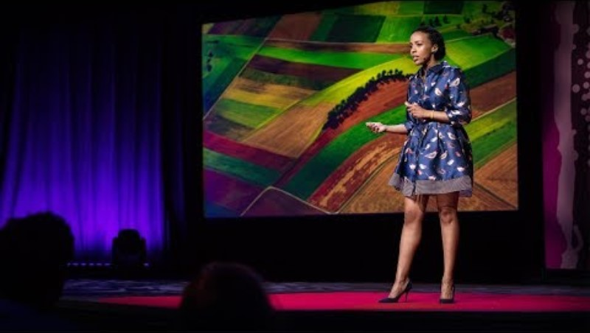
Sara Menker – Gro Intelligence lutte contre la faim dans le monde grâce à la technologie
Sara Menker a été nommée parmi les 100 personnes les plus influentes par le magazine Time, pour son travail en tant que fondatrice et PDG de Gro Intelligence. Cette entreprise technologique, lancée en 2014, utilise l'intelligence artificielle pour analyser et prévoir l'activité agricoleà l’echelle Mondiale. Elle fournit des informations précieuses sur des sujets aussi variés que l’impact du phénomène El Niño sur la récolte de cacao en Côte d'Ivoire ou les écarts de prix mondiaux entre l'huile de palme et de l'huile de soja.
Son objectif : lutter contre la faim dans le monde à l'ère du changement climatique, en aidant les décideurs à mettre en place des systèmes alimentaires et économiques plus résilients.
REGARDER
Notes:
https://magazine.columbia.edu/article/how-gro-intelligence-fighting-world-hunger-tech

Slide 36

ACTIVITÉ…Option 1 : Inspirer et créer – Affiche « AI Changemakers »
Objectif de l'activité :
Explorer le travail des femmes qui utilisent l'IA pour le bien social et réfléchir à la manière dont les apprenantes pourraient appliquer une réflexion similaire dans leur propre vie.
1. Choisissez une femme présentée dans les diapositives (Joy, Fei-Fei, Abeba ou Sara) ou recherchez une autre femme inspirante travaillant dans le domaine de l'IA.
2. En binôme ou en petits groupes, concevez une affiche simple sur les femmes qui changent le monde grâce à l'IA (au format numérique ou papier) qui comprend :
Son nom et son rôle
Le problème qu'elle résout grâce à l'IA
Pourquoi son travail est inspirant
Une idée de la manière dont vous utiliseriez l'IA à des fins positives si vous en aviez l'occasion
Notes:
Résultat : les affiches peuvent être partagées lors d'une petite visite guidée en groupe ou de présentations rapides. Cela permet également de raconter des histoires numériques ou de développer la pensée visuelle si vous utilisez Canva ou Jamboard.
Pourquoi ça marche - Cela permet de créer des liens, de célébrer les modèles féminins et d'offrir aux apprenants un moyen peu contraignant de s'imaginer dans l'univers de l'IA.

Slide 37

ACTIVITÉ…Option 2 : Présentez votre IA pour une bonne idée
L'objectif de cette activité est le suivant :
Aider les apprenants à se considérer comme des créateur·rices potentie·les, et non seulement comme des consommateur·rices, des technologies d'IA qui aident les personnes et les communautés.
1. Les apprenants forment de petites équipes (2 à 4 personnes). Chaque équipe réfléchit à un problème qui leur tient à cœur, lié par exemple à l'environnement, à l'éducation, au bien-être ou à l'égalité.
2. Ils trouvent une idée de solution basée sur l'IA pour résoudre ce problème. Questions pour lancer la discussion :
À qui cela profite-t-il ?
Que fait l'IA ?
En quoi est-ce différent de ce qui existe déjà ?
3. Facultatif : utilisez un canevas/une fiche simple comprenant les sections suivantes :
Problème Groupe cible
Outil/approche IA
Impact souhaité
4. Les équipes présentent leurs idées en 2 à 3 minutes. (Cela peut être oral, sous forme de croquis ou visuel si la présentation se fait en ligne.)
Notes:
Pourquoi ça marche
Cette activité permet aux jeunes femmes de relier leurs valeurs personnelles à la technologie et de s'exercer à présenter et à vendre leurs idées, des compétences essentielles dans les carrières numériques.

Slide 38

06
Termes clés

Slide 39
Termes clés à retenir !
IA (intelligence artificielle) : technologie qui permet aux machines d'imiter la pensée et la prise de décision humaines.
Durabilité - Utilisation des ressources de manière à protéger la planète pour les générations futures.
Modélisation climatique - Utilisation de données et de l'IA pour prédire les tendances météorologiques et les changements environnementaux futurs.
Conservation de la faune sauvage : protection des animaux et de la nature, souvent à l'aide d'outils d'IA pour suivre les espèces et surveiller les habitats.
Gestion des déchets - Traitement des ordures et recyclage. L'IA aide à trier les déchets et à réduire la pollution.
Internet des objets médicaux (IoMT) - Appareils de santé intelligents (tels que des montres ou des capteurs) qui collectent des données afin d'améliorer les soins de santé.
Détection précoce - Détection précoce des signes de maladie, souvent à l'aide de l'IA pour analyser des images ou suivre des données de santé.
Chatbot pour la santé mentale - Outils d'IA qui offrent un soutien ou des stratégies d'adaptation pour le bien-être émotionnel.
Inclusion - Garantir l'accès à tous, quels que soient leur origine, leurs capacités ou leur langue.
Accessibilité - Concevoir des technologies adaptées aux personnes handicapées ou ayant des difficultés d'apprentissage.
Assistant vocal : outil d'IA tel qu'Alexa ou Siri qui répond à des commandes vocales.
IA éthique : IA équitable, inclusive et utilisée de manière responsable afin d'éviter tout préjudice ou parti pris.
Changemaker : personne qui utilise des idées et des actions (comme l'IA) pour apporter un changement positif dans le monde.

Slide 40

Bravo !!!
Vous venez de terminer le module 5
www.headstart-AI.eu

